Slide 1
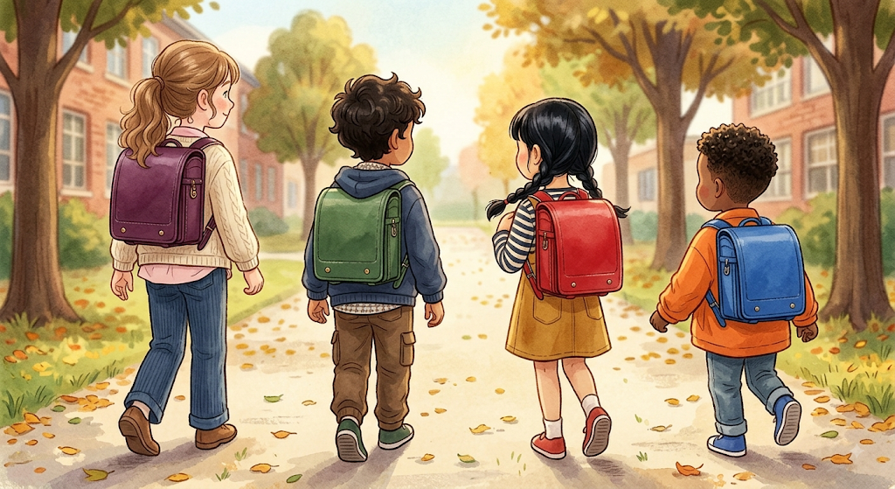
民生・児童委員 自主研修部会「児童福祉部会」
外国にルーツを持つ
子どもたちと学校
～練馬区立小中学校の現状と支援の取組～
令和8年11月25日（水）
ココネリ3階 研修室3
練馬区教育委員会 教育指導課
指導主事 〇〇 〇〇
Notes:
【約1分】
皆様、こんにちは。練馬区教育委員会教育指導課の指導主事、〇〇です。本日は貴重な機会をいただき、ありがとうございます。
民生・児童委員の皆様には、日頃から地域の子どもたちを温かく見守っていただき、心より感謝申し上げます。
本日は「外国にルーツを持つ子どもたちと学校」と題して、区内の小中学校の状況、学校や区の支援の取組、そして現場から見えてきた課題について、具体的な事例を交えてお話しします。お話は25分ほどで、その後ご質問をお受けします。

Slide 2
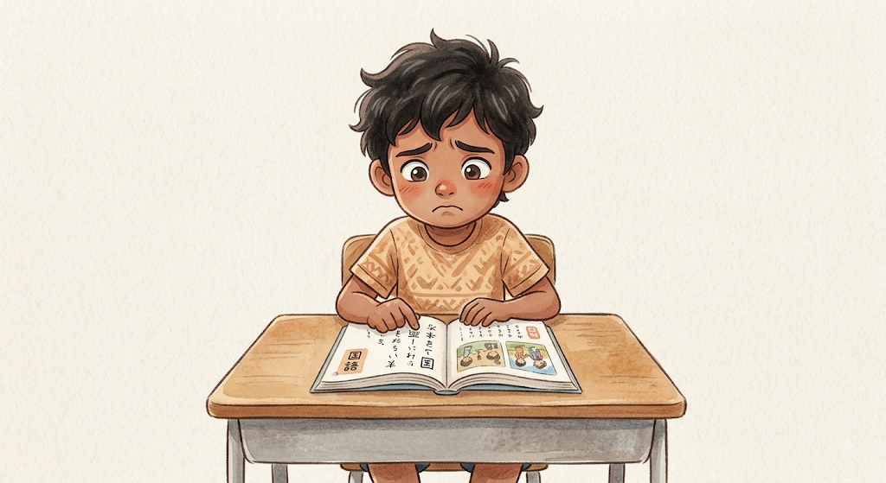
まず、想像してみてください
明日から、言葉の分からない国の学校に
通うことになったら…
先生の話が、分からない
友達に「入れて」が言えない
お便りが読めず、持ち物がそろわない
練馬区の学校にも、こうした思いを抱える子どもたちがいます
Notes:
【約1分30秒】
はじめに、少し想像してみてください。もし明日から、言葉の分からない外国の学校に通うことになったら、どうでしょうか。
先生の話が分からない。友達に「入れて」が言えない。お便りが読めないので、持ち物もそろわない。大人の私たちでも不安になると思います。
練馬区の学校にも、毎日こうした思いを抱えながら通っている子どもたちがいます。今日は、そうした子どもたちのことを、少しでも身近に感じていただければと思います。

Slide 3
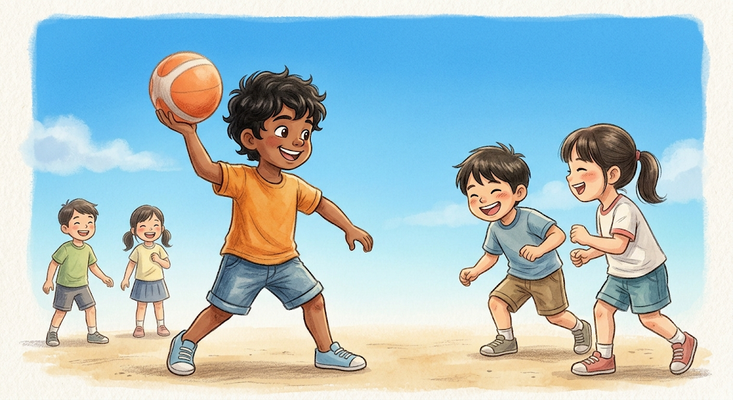
本日お話しすること
1
区内小中学校の状況
数字で見る、外国にルーツを持つ子どもたち
2
学校から見える現状と課題
具体的な事例から
3
学校・区の支援制度と取組
光が丘春の風小学校「さくらルーム」の実践
4
地域の皆様へのお願い
民生・児童委員の皆様と一緒にできること
Notes:
【約30秒】
本日は、ご依頼いただいた内容に沿って、4つの柱でお話しします。
1つ目は数字で見る区内の状況、2つ目は学校現場から見える現状と課題、3つ目は学校と区の支援の制度と取組、最後に、地域の皆様と一緒にできることをお話しします。

Slide 4
区立小中学校に通う外国籍の子どもは851人
１ 区内の状況
令和7年5月1日現在
851 人
およそ 50人に1人
小学校 626人（1.9％）
中学校 225人（1.7％）
出典：学校基本調査（各年5月1日現在）
Notes:
【約1分30秒】
まず、区内の状況です。令和7年5月1日現在、練馬区立の小中学校に在籍している外国籍の児童生徒は851人です。小学校が626人、中学校が225人で、およそ50人に1人、1クラスに1人いるかどうか、という割合です。
前の年の785人から、1年間で66人増えています。全国的にも、公立学校の外国人児童生徒は10年で約2倍になっており、練馬区も同じ傾向にあります。
なお、この数字は「外国籍」の子どもだけです。日本国籍でも外国にルーツを持つ子どもは含まれていませんので、実際に支援が必要な子どもはもう少し多いと考えています。

Slide 5
光が丘地区など、特定の地域に多く住んでいます
１ 区内の状況
光が丘春の風小学校
約10人に1人
が外国籍の児童
日本語指導が必要な児童 25～35名
（令和8年9月現在）
中学校で多いのは
光が丘第三中 22人
光が丘第二中 16人
開進第二中 15人
豊玉第二中 13人
出典：令和7年度学校基本調査、光が丘春の風小学校資料
Notes:
【約1分30秒】
この子どもたちは、区内に均等にいるわけではありません。グラフは、外国籍の児童の割合が高い小学校です。上位は光が丘地区の学校が並んでいます。
特に光が丘春の風小学校では、児童の約10人に1人が外国籍です。今年の9月時点では外国籍の児童が63名、そのうち日本語の指導が必要な子どもが25名から35名ほどいます。
中学校でも、光が丘第三中、光が丘第二中、開進第二中、豊玉第二中などで多くなっています。地域によって状況が大きく違うことも、この課題の特徴です。

Slide 6
区内の学齢期の外国籍の子ども、どこで学んでいる？
１ 区内の状況
29 人
就学先が分からない子ども
学校に通えているか確認できない子どもがいます。地域の見守りが大切です。
国籍は
中国・韓国・ネパールで約8割
出典：練馬区教育振興部資料（住民基本台帳 令和6年5月現在）
Notes:
【約1分30秒】
次に、区に住民登録がある学齢期、つまり小学1年生から中学3年生の年齢の外国籍の子どもは、令和6年5月時点で1,192人でした。
そのうち区立の小中学校に通っているのが785人、インターナショナルスクールなどが257人、国立・都立・私立などが121人です。
そして、29人は就学先が分かっていません。転居や帰国の可能性もありますが、学校に通えていない子どもがいるかもしれない、ということです。
国籍は中国、韓国、ネパールで約8割を占めます。地域で「平日の昼間に、いつも家の近くにいる子がいる」といったことにお気づきの際は、ぜひ学校や区にお知らせください。

Slide 7
「外国籍」だけでは見えない子どもたち
１ 区内の状況
外国籍の子ども
外国にルーツを持つ
日本国籍の子ども
日本語指導が
必要な子ども
外国の国籍をもつ子ども
国際結婚の家庭、海外から帰国した子ども など。家庭では外国語を話すことも
会話が十分にできない／会話はできても、学習に必要な日本語が足りない
84,759人
8,409人
約2倍
全国の日本語指導が
必要な児童生徒（令和7年度）
東京都の日本語指導が
必要な児童生徒（2年前 6,676人）
全国の公立学校の
外国人児童生徒（この10年）
出典：文部科学省「日本語指導が必要な児童生徒の受入状況等に関する調査（令和7年度）」ほか
Notes:
【約1分30秒】
ここまで「外国籍」の数字をお示ししましたが、国籍だけでは見えない子どもたちもいます。
例えば、ご両親のどちらかが外国出身で日本国籍を持っている子ども、海外での生活が長く帰国した子どもなどです。家庭では外国語で話していることも多くあります。
国（文部科学省）は、「日本語で日常会話が十分にできない子ども」と、「日常会話はできても、学年相当の学習に必要な日本語が足りず、学習に支障がある子ども」を、「日本語指導が必要な児童生徒」としています。
全国では約8万5千人、東京都では8,409人で、2年前から大きく増えています。

Slide 8
「話せる」と「勉強が分かる」は違います
２ 学校から見える現状と課題
生活のことば
1～2年で身につく
「おはよう」「トイレに行きたい」
「いっしょに遊ぼう」
（生活言語）
「支える」「比べる」「理由を説明しましょう」
学習のことば
5年以上かかる
（学習言語）
来日
1年
2年
3年
4年
5年
6年
会話ができると「もう大丈夫」に見えてしまい、困りごとが見えにくくなります
参考：カミンズ（J. Cummins）の言語発達モデル
Notes:
【約2分】
ここからは、学校現場から見える現状と課題です。まず、ぜひ知っていただきたいのが、「ことば」には2種類ある、ということです。
一つは「生活のことば」です。「おはよう」「トイレに行きたい」「一緒に遊ぼう」といった、毎日の生活で使う言葉で、子どもは1～2年ほどで身につけると言われています。
もう一つは「学習のことば」です。「支える」「比べる」「理由を説明しましょう」といった、授業で使う言葉で、学年相当の力がつくまでに5年以上かかると言われています。
日常会話ができるようになると、周りからは「もう大丈夫」と見えてしまいます。でも実際には、授業が分からずに困っている、ということがよくあります。ここが、この課題の見えにくいところです。

Slide 9
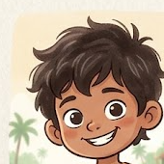
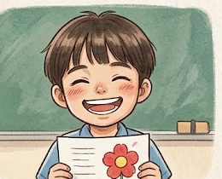
事例① 同じ2年生でも、困りごとは違います
２ 学校から見える現状と課題
2年生 男児A
2年生 男児B
スリランカ国籍・来日7か月
家庭ではシンハラ語と英語
韓国籍・来日5年以上
日本語指導を受けたことはない
あいさつ・トイレは言える
ひらがなの読み書きはまだ
音読できても、意味が分からない
おしゃべりは得意
ひらがな・カタカナは書ける
作文や発表になると、手が止まる
「この言葉、どういう意味？」
「書いたことが分からなくなっちゃった…」
光が丘春の風小学校の実践より
Notes:
【約2分】
光が丘春の風小学校での実際の事例をご紹介します。どちらも2年生の男の子です。
Aさんはスリランカ国籍で、来日して7か月。家ではシンハラ語と英語を話します。あいさつやトイレは言えますが、ひらがなの読み書きはまだできません。国語の「ロボット」の学習では、ルビ付きの教科書で音読はできても、「支える」「姿勢」といった言葉の意味が分からないまま読んでいました。本当は、自分の考えたロボットのことを話したかったのかもしれません。
Bさんは韓国籍で、日本に来て5年以上たちます。おしゃべりは得意で、ひらがなもカタカナも書けます。でも、作文やスピーチになると「書いたことが分からなくなっちゃった」「もう読みたくない」となってしまいます。
同じ学年でも、一人一人の困りごとはまったく違います。だからこそ、一人一人に合った支援が必要なのです。

Slide 10
事例② 「会話はできる」その先でつまずく
２ 学校から見える現状と課題
小学5年生 Aさん
中学2年生 Bさん
中学3年生 Dさん
小3で来日。家庭では中国語。
1学年下に転入。保護者は日本語が片言。
中3の1学期に来日。英語は得意。
会話はできるが、授業の指示や説明が分からない。話合いに参加できない。
定期テストは10～20点台。授業の説明が理解できない。
読み書きに苦労し、高校受験に失敗。区外のフリースクールで再挑戦。
生活には困らなくても、学習のことばまで届かず、希望する進路に進むのが難しい
出典：練馬区教育振興部資料（校長からの聞き取り）
Notes:
【約1分30秒】
次は、区内の校長先生方から聞き取った事例です。
小学5年生のAさんは、3年生の時に来日しました。日本語指導の講師の授業を受けて、会話はできるようになりました。でも、授業中の先生の指示や説明が分からず、グループでの話合いにも参加できません。
中学2年生のBさんは、年齢より1学年下の学年に転入しました。お母さんは日本語が片言です。定期テストは各教科10点から20点台で、授業の説明も理解できていません。
中学3年生のDさんは、3年生の1学期に来日しました。英語は得意でしたが、日本語の読み書きに苦労し、高校受験がうまくいきませんでした。今は区外のフリースクールに通い、もう一度受験の準備をしています。
生活には困らなくても、学習に必要な日本語まで届かず、希望する進路に進むのが難しい。これが今、学校が直面している大きな課題です。

Slide 11
進学・就職にも大きな差があります
２ 学校から見える現状と課題
高校の中退率
6.4％
全体（約1％）の約6倍
小中学校で学ぶ力をつけることが、将来の選択肢を広げます
出典：文部科学省「日本語指導が必要な児童生徒の受入状況等に関する調査（令和7年度）」ほか（全国の数値）
Notes:
【約1分】
全国の調査を見ても、進路に大きな差があることが分かります。
日本語指導が必要な生徒の高校などへの進学率は91.5％で、全体の98.9％より低くなっています。大学などへの進学率は41.2％で、全体の75％と大きな差があります。
また、高校を卒業して就職した人のうち、非正規の仕事などに就いた割合は約半数で、全体の6.5％と比べてとても高くなっています。高校の中退率も6.4％と、全体のおよそ6倍です。
小中学校の時期にしっかりと学ぶ力をつけることが、その子の将来に直結しています。

Slide 12


子どもの声 ―「気づいてくれた先生」
２ 学校から見える現状と課題
小学一年生の時、毎日のように泣いていました。日本語が分からなくて、気持ちを伝えられないのがもどかしかった…
三年生の時、担任の先生が、私が何に困っているかに気づき、日本語の教室で勉強するのをすすめてくれました。
自分の気持ちを自分の言葉で伝えて、たくさんの人とつながりたいです。
身近な大人が
「気づく」ことが
支援の第一歩
― 中学生の作文「私と日本語」より（一部抜粋）
出典：齋藤ひろみ（東京学芸大学）令和8年度 練馬区日本語指導担当教員研修会資料
Notes:
【約1分30秒】
ここで、ある中学生が書いた作文をご紹介します。おじいさんが中国残留孤児で、家庭ではずっと中国語、という生徒です。
（ゆっくり読み上げる）「小学一年生の時、毎日のように泣いていました。日本語が分からなくて、気持ちを伝えられないのがもどかしかった…」
「三年生の時、担任の先生が、私が何に困っているかに気づき、日本語の教室で勉強するのをすすめてくれました。」
この子は、その後、自分で友達とのけんかを解決できるようになり、学校生活が楽しくなったと書いています。そして最後に「自分の気持ちを自分の言葉で伝えて、たくさんの人とつながりたい」と結んでいます。
困っていることに「気づいてくれる大人」がいたことが、この子の転機になりました。学校の先生だけでなく、地域の皆様も、その「気づく大人」になっていただけたらと思います。

Slide 13






家庭・保護者にも、さまざまな困りごとがあります
２ 学校から見える現状と課題
お便りが読めない
習慣の違い
話が通じにくい
提出物や持ち物の連絡が伝わりにくい
持ち物・行事・給食・着替えなどに戸惑う
面談や電話で、通訳がないと話が難しい
親子の言葉のずれ
休みがちになる
地域での孤立
子は日本語、親は母語。親子の会話が減る
仕事や家庭の事情で、学校を休むことも
身近に相談できる人がいない
子どもの困りごとの背景に、家庭の困りごとがあることも
Notes:
【約1分30秒】
子どもの困りごとの背景には、家庭や保護者の困りごともあります。
学校からのお便りが読めない。持ち物や行事、給食などの習慣が母国と違う。面談をしても、通訳がいないと思いがうまく伝わらない。
また、子どもは日本語が上手になる一方で母語を忘れていき、保護者は日本語が苦手なため、親子で深い話ができなくなる、ということも起きています。
仕事や家庭の事情で学校を休みがちになる子どもや、地域に相談できる人がいなくて孤立してしまう家庭もあります。学校だけでは見えにくい部分であり、地域の皆様のお力が必要なところです。

Slide 14

入学までの流れ ― 最初の出会いを大切に
３ 支援の制度と取組
来日・転入
就学の案内
カード記入
学校で面談
入学・支援
区役所で
転入の手続き
区役所の学務課が
通う学校を案内
日本語・英語
併記のカード
通訳や
AI通訳機を活用
一人一人に
合わせた支援へ
受け入れカードには、こんな欄があります
「ご近所に、日本語がわかる知人はいますか？」
地域のつながりが、家庭の大きな支えになります
Notes:
【約1分30秒】
ここからは、学校と区の支援の制度と取組です。まず、外国から来た子どもが区立の学校に入学するまでの流れです。
来日して区役所で転入の手続きをすると、学務課が学齢の子どもがいるかを確認し、区立学校への入学の意思や、日本語が使えるかを確認して、通う学校をご案内します。
保護者には「受け入れカード」を書いていただきます。日本語と英語を併記したもので、昨年11月に改訂し、これまでの教育歴なども詳しく分かるようにしました。
学校では、通訳やAI通訳機を使って面談を行い、子どもの様子や家庭の状況をうかがってから、入学と支援が始まります。
実はこのカードには「ご近所に、日本語がわかる知人はいますか？」という欄があります。地域に頼れる人がいるかどうかが、家庭にとってとても大切だからです。

Slide 15





区と学校の主な支援メニュー
３ 支援の制度と取組
日本語指導
講師の派遣
日本語指導教室
日本語学級
AI通訳機
ポケトーク
資格をもつ講師が学校で1対1の指導。指導時間を順次拡充
正規の教員が専門的に指導。光が丘春の風小で実施中、光が丘第二中に開設予定
全小中学校に2台ずつ。授業を翻訳表示する仕組みも24校に
東京都の
モデル事業
一人一人の
指導計画
こども日本語教室
（地域）
入学前日本語教室、来日直後の集中講座など（光が丘春の風小）
日本語の力を測り、一人一人に合わせた指導計画を作成
土曜日に年35回程度、区役所で開催。ボランティアが指導
出典：練馬区教育振興部「日本語指導が必要な児童生徒への今後の対応（案）」（令和7年12月）ほか
Notes:
【約2分】
区と学校では、次のような支援を行っています。
1つ目は日本語指導講師の派遣です。日本語指導の資格を持つ講師が学校に行き、1対1で指導します。指導時間の上限は、小学校・中学校とも順次拡充を進めています。（※最新の時間数は説明前に担当係へ確認）
2つ目は、正規の教員による日本語指導教室・日本語学級です。光が丘春の風小学校の「さくらルーム」がその一つで、令和9年度には光が丘第二中学校にも開設する予定です。
3つ目は、AI通訳機「ポケトーク」です。全小中学校に2台ずつ配備しています。また、先生の話をリアルタイムでタブレットに翻訳表示する「ポケトーク for スクール」を24校に広げています。
4つ目は東京都のモデル事業で、光が丘春の風小学校で、入学前の園児向けの日本語教室や、来日直後の子どもが集中的に学ぶ講座などを行っています。
5つ目は、日本語の力をきちんと測って、一人一人の指導計画をつくることです。
そして6つ目、学校の外では、地域振興課の「こども日本語教室」が土曜日に開かれており、ボランティアの皆さんが指導してくださっています。

Slide 16
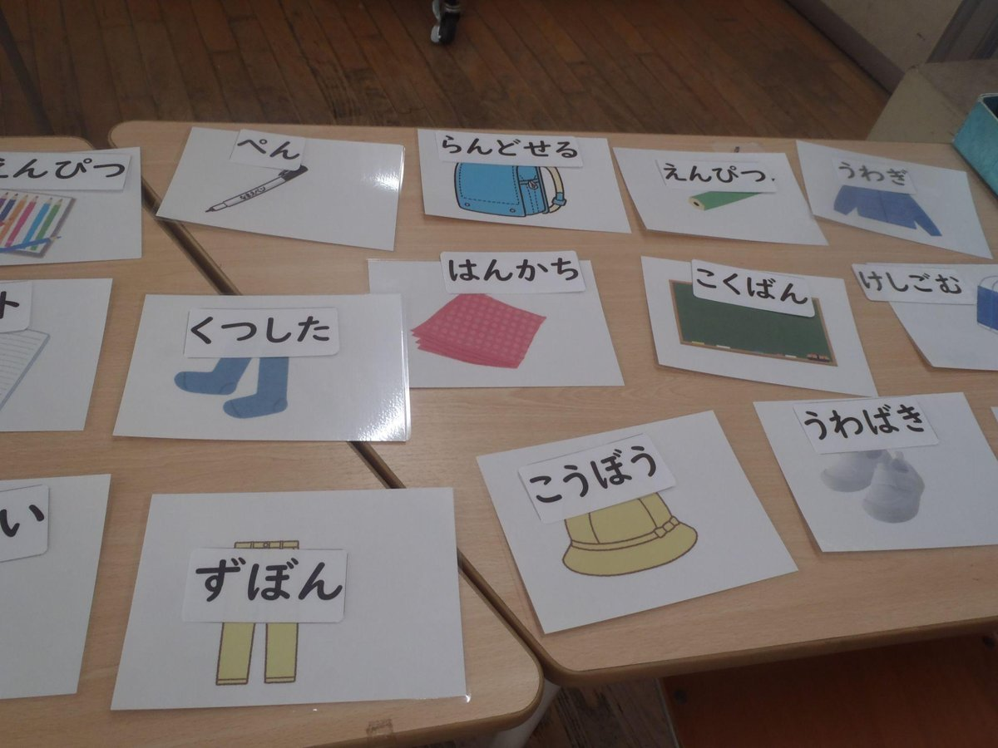
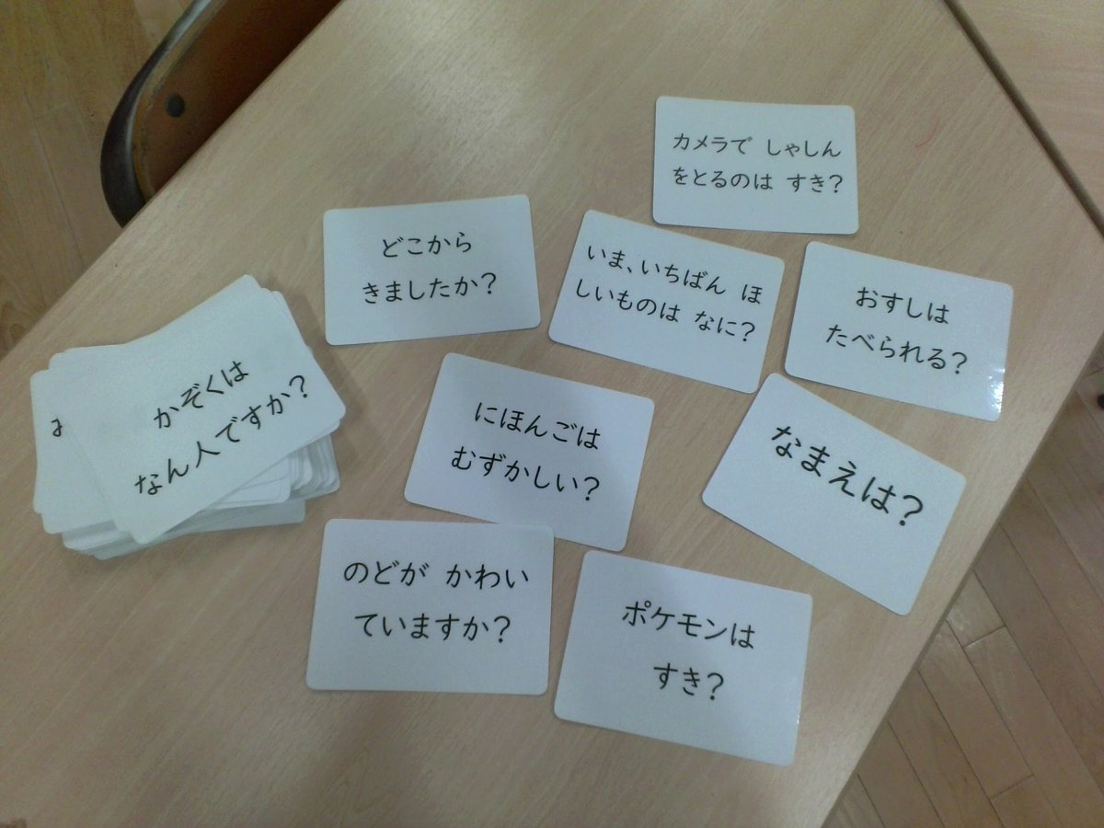
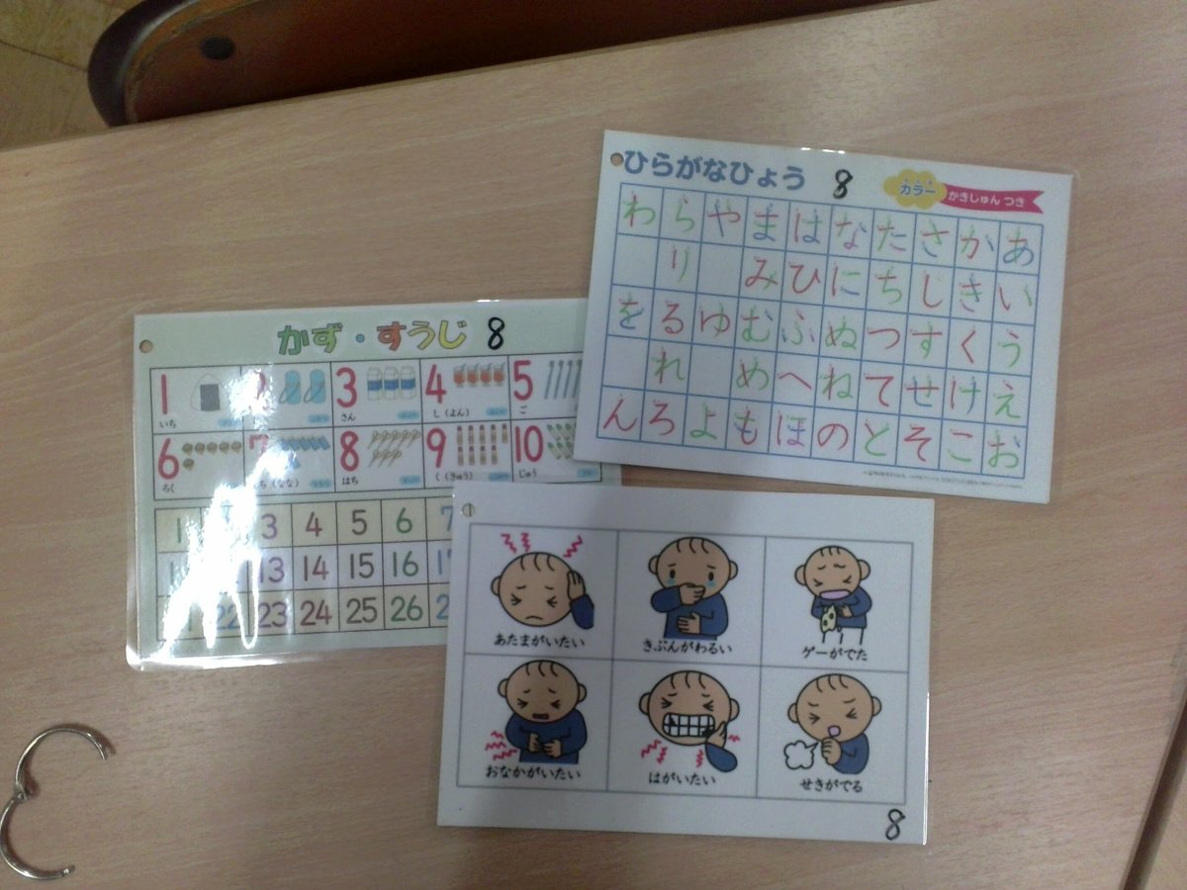
光が丘春の風小学校「さくらルーム」の取組
３ 支援の制度と取組
絵カードで、ものの名前を覚える
質問カードで、会話の力をつける
机の横に掛けるヘルプカード
（ひらがな表・九九など）
サバイバル日本語
ひらがななど日本語の基礎
教科の学習へ
※写真は教材のみを掲載しています
Notes:
【約2分】
光が丘春の風小学校の日本語指導教室「さくらルーム」の取組をご紹介します。
左の写真は、絵と文字を合わせて、身の回りの物の名前を覚えるカードです。真ん中は「家族は何人ですか」「犬と猫、どちらが好き？」といった質問カードで、会話の瞬発力をつけます。右は、在籍している学級の机の横に掛けておくヘルプカードで、ひらがな表や九九、「分かりません」などの気持ちを伝えるカードが入っています。
来日してすぐの子どもには、まず生活に必要な「サバイバル日本語」から始め、ひらがななどの基礎を学び、半年から1年ほどで教科の学習につなげていきます。
大切にしているのは、さくらルームだけで教えるのではなく、担任の先生と毎週情報を共有し、学級の授業とつなげることです。

Slide 17

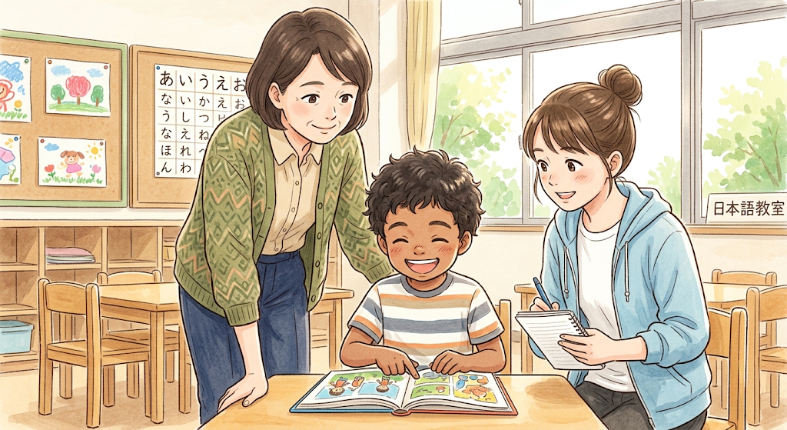
さくらルームができて、学校はどう変わったか
３ 支援の制度と取組
転入時の受け入れ体制が整った
学習の支援が充実した
成績の付け方を学校全体で統一した
先生たちの国際理解が進んだ
多様性・共生を意識した学校づくり
担任だけで抱えず、
チームで子どもを育てる
「学校が好き・楽しい」
と答える子どもが増えた
Notes:
【約1分30秒】
さくらルームができて、学校はどう変わったでしょうか。
転入してくる子どもの受け入れ体制が整い、学習の支援が充実しました。成績の付け方も学校全体で統一しました。
先生たちの間で「母語」「生活言語」「学習言語」といった言葉が普通に交わされるようになり、国際理解が進みました。国際委員会をつくるなど、多様性や共生を意識した学校づくりが進んでいます。
そして何より、「春風小学校が好き」「学校が楽しい」と答える子どもが増えました。
担任の先生一人で抱え込まず、日本語指導の担当や学校全体がチームになって子どもを育てる。これが、この取組から見えてきた一番大切なことです。

Slide 18




民生・児童委員の皆様にお願いしたいこと
４ 地域の皆様へ
声をかける
登下校や地域で、笑顔のあいさつを。
「やさしい日本語」で、ゆっくりと
気づいて、つなぐ
学校に行っていない様子や生活の困りごと、
孤立しがちな家庭に気づいたら、学校や区の窓口へ
情報を届ける
こども日本語教室や地域の行事などを紹介する
違いを「強み」に
母国の言葉や文化を大切にすることが、
子どもの自信につながります
Notes:
【約2分】
最後に、民生・児童委員の皆様にお願いしたいことを4つお話しします。
1つ目は「声をかける」ことです。登下校の時や地域で、笑顔であいさつをしていただくだけで、子どもや保護者にとって大きな安心になります。話す時は、このあとご紹介する「やさしい日本語」で、ゆっくり話していただけると伝わりやすくなります。
2つ目は「気づいて、つなぐ」ことです。平日の昼間に学校に行っていない様子の子どもがいる、生活に困っていそうな家庭がある、地域で孤立している、そうしたことにお気づきの際は、学校や区の窓口にお知らせください。
3つ目は「情報を届ける」ことです。こども日本語教室や地域の行事など、ご存じの情報を伝えていただくと、家庭が地域とつながるきっかけになります。
4つ目は「違いを強みに」です。母国の言葉や文化を大切にすることは、子どもの自信につながります。「お国の言葉で何て言うの？」と聞いていただくだけでも、子どもはうれしいものです。

Slide 19
やさしい日本語 3つのコツ「はさみの法則」
４ 地域の皆様へ
はっきり言う
さいごまで言う
みじかく言う
は
さ
み
言いかえてみると…
ご記入の上、ご提出ください
ここに 書いて ください。
出して ください。
土足厳禁
くつを ぬいで ください。
雨天の場合は中止です
雨なら、ありません。
参考：出入国在留管理庁・文化庁「在留支援のためのやさしい日本語ガイドライン」
Notes:
【約1分30秒】
「やさしい日本語」とは、外国の方にも分かりやすいように、簡単に言い換えた日本語のことです。コツは「はさみの法則」です。
「は」は、はっきり言う。「さ」は、最後まで言う。「どうぞ…」ではなく「座ってください」と最後まで言います。「み」は、短く言う。一文に一つのことだけを伝えます。
例えば「ご記入の上、ご提出ください」は「ここに書いてください。そして、出してください」。「土足厳禁」は「靴を脱いでください」。「雨天の場合は中止です」は「雨なら、ありません」。
これは子どもにも、高齢の方にも、誰にでも伝わりやすい話し方です。ぜひ、地域での声かけに使ってみてください。

Slide 20
おわりに
ことばの壁の向こうに、
一人一人の「育ち」があります
学校・家庭・地域がつながって、
子どもたちの学びと暮らしを
一緒に支えていきましょう
ご清聴ありがとうございました
― ご質問をお受けします ―
Notes:
【約1分＋質疑応答】
本日は、区内の外国にルーツを持つ子どもたちの状況と、学校・区の取組、そして地域の皆様へのお願いをお話ししました。
「ことばの壁」の向こうには、一人一人の子どもの育ちがあります。日本語が分からないことで、その子の力や可能性が見えなくなってしまわないよう、学校だけでなく、家庭、そして地域の皆様と一緒に、子どもたちを支えていきたいと考えています。
ご清聴ありがとうございました。ご質問がありましたら、どうぞお気軽にお願いします。
【想定される質問と回答の例】
Q 外国の子が困っていそうなとき、どこに連絡すればよいか。→ まずはその子が通う学校（副校長）へ。分からない場合は教育指導課や子ども家庭支援センターへ。
Q 言葉が通じない保護者とどう話せばよいか。→ やさしい日本語、身振りや絵、スマートフォンの翻訳アプリの活用も有効。
Q 日本語教室はどこで開かれているか。→ 地域振興課の「こども日本語教室」（土曜日）。最新の日程は区のホームページで確認。

